Slide 1
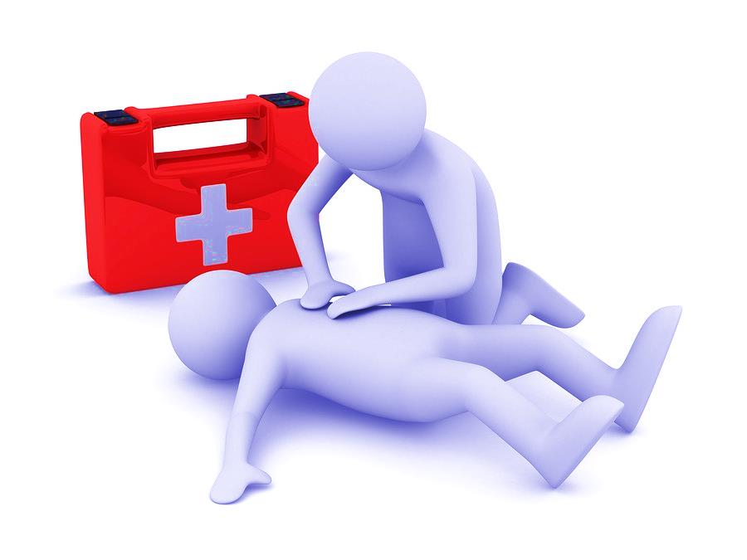
SƠ CỨU CẤP CỨU BAN ĐẦU MỘT SỐ TRƯỜNG HỢP TAI NẠN THƯƠNG TÍCH THƯỜNG GẶP

Slide 2
MỤC TIÊU
Nắm được khái niệm, mục đích và một số bước cơ bản khi tiến hành sơ cấp cứu ban đầu.
1
1
Mô tả được dấu hiệu đặc trưng của một số trường hợp thường gặp.
2
2
Thực hiện được sơ cấp cứu một số trường hợp thường gặp trong trường học.
3

Slide 3
Sơ cấp cứu?
Là sự hỗ trợ ngay tại địa điểm có người bị tai nạn hay đột ngột bị bệnh cấp tính, bằng việc sử dụng những phương tiện sẵn có tại chỗ.
Mục đích của sơ cấp cứu?
Giảm thiểu các trường hợp tử vong
Hạn chế các tổn thương thêm
Tạo điều kiện cho nạn nhân hồi phục

Slide 4
Đánh giá ban đầu trước khi tiến hành cấp cứu là vô cùng quan trọng. Đánh giá nạn nhân theo trình tự được đặt ra nhằm làm cho những người tiến hành đánh giá nạn nhân được đầy đủ, không bỏ sót tổn thương
Các bước tiến hành sơ cấp cứu

Slide 5
1. Quan sát đánh giá hiện trường
Trước hết cần đánh giá nhanh hiện trường để đảm bảo an toàn cho bản thân và cho nạn nhân, đảm bảo nguồn điện an toàn, cầu giao điện đã ngắt, xung quanh không có nguy cơ cháy nổ hay lây nhiễm hóa chất…

Slide 6
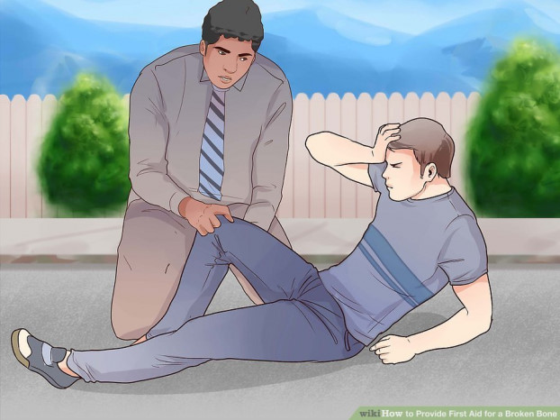
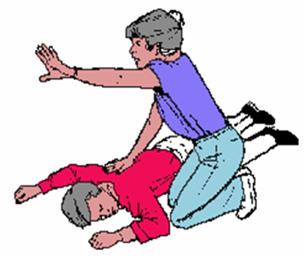
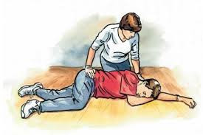
Nạn nhân không có đáp ứng gì được xem là bất tỉnh và phải nhanh chóng kiểm tra và làm thông thoáng đường thở.
Cứu, cứu, cứu!
Có người bị nạn
2. Đánh giá sự đáp ứng của nạn nhân
Em có sao không?

Slide 7
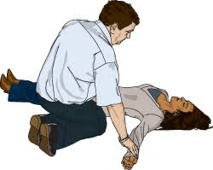
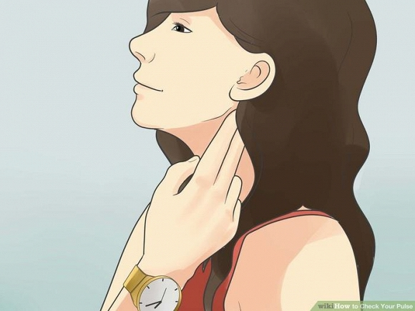
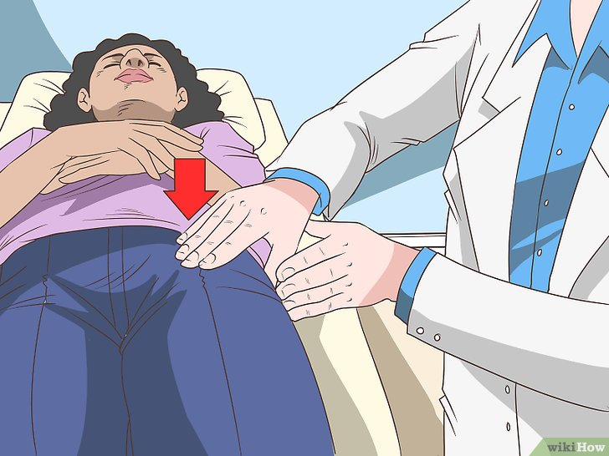
3. Kiểm tra mạch

Slide 8
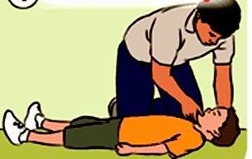
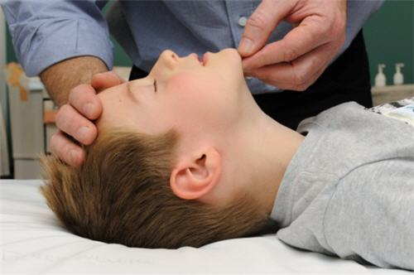
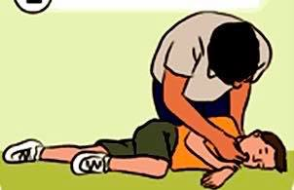
3. Kiểm tra sự thở và làm thông đường thở.

Slide 9
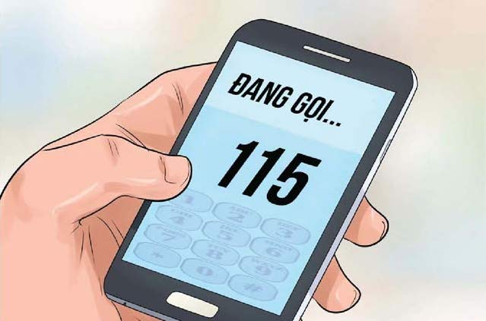
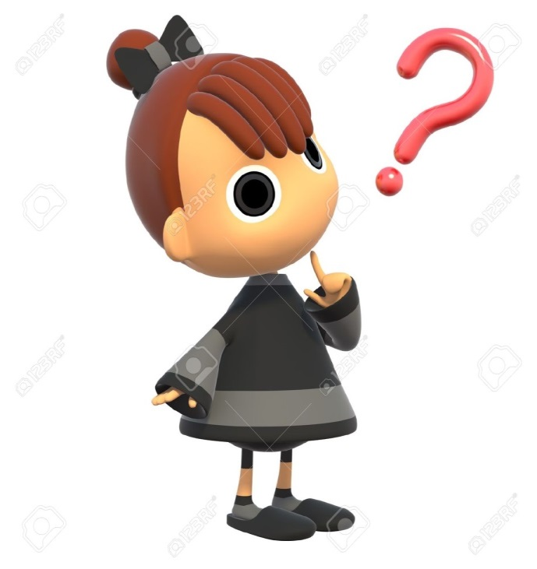

Slide 10
Khi người bị nạn ngừng hô hấp:
Sau 4 phút tim ngừng đập
Từ 6 đến 10 phút não tổn thương nặng
> 10 phút mất não hoàn toàn – tử vong
SƠ CẤP CỨU BAN ĐẦU LÀ VÔ CÙNG QUAN TRỌNG
KHI CUỘC SỐNG CHỈ ĐƯỢC TÍNH BẰNG GIÂY

Slide 11
Hồi sức tim phổi
Hồi sức tim phổi là một kỹ thuật cứu sinh hữu ích trong nhiều tình huống cấp cứu, bao gồm đau tim hoặc đuối nước, trong đó nạn nhân bị ngừng thở hoặc ngừng tim.
Hồi sức tim phổi bao gồm hà hơi thổi ngạt miệng-miệng và bóp tim ngoài lồng ngực để giữ cho máu có oxy đến được não và các cơ quan trọng yếu khác cho đến khi việc điều trị chính qui hơn có thể phục hồi nhịp tim bình thường.

Slide 12
Hồi sức tim phổi
Khi tim ngừng đập, tình trạng thiếu máu có oxy trong vòng vài phút có thể gây tổn thương não không hồi phục. Tử vong sẽ xảy ra trong vòng 8 – 10 phút. Thời gian là rất cấp bách khi bạn phải giúp một người đang bất tỉnh và bị ngừng thở.
(Xem clip 2)

Slide 13
Hồi sức tim phổi là một kỹ thuật cứu sinh hữu ích trong nhiều tình huống cấp cứu, bao gồm đau tim hoặc đuối nước, trong đó nạn nhân bị ngừng thở hoặc ngừng tim.
Hồi sức tim phổi bao gồm hà hơi thổi ngạt miệng-miệng và bóp tim ngoài lồng ngực để giữ cho máu có oxy đến được não và các cơ quan trọng yếu khác cho đến khi việc điều trị chính qui hơn có thể phục hồi nhịp tim bình thường.

Slide 14
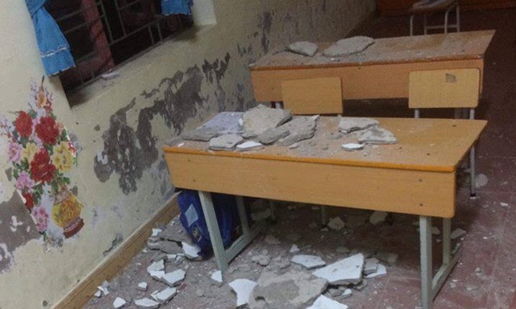
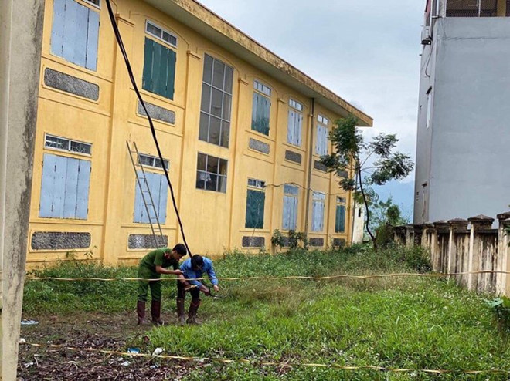
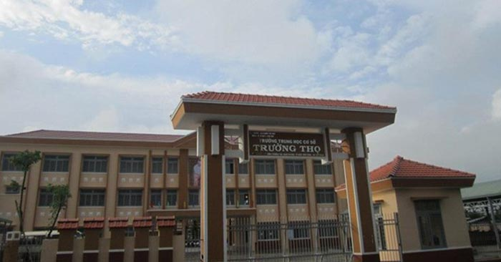
Một số trường hợp thường gặp cần sơ cấp cứu ở trường học
Sốt
Choáng, ngất
Say nắng, say nóng
Ngày 10/9/2019, khi đang chơi cùng bạn tại phòng học trước giờ vào tiết 1, nam học sinh 8 tuổi, lớp 3A3 Trường tiểu học Cẩm Thạch, TP Cẩm Phả, Quảng Ninh) bất ngờ té ngã và tử vong sau đó.
Vết thương chảy máu
Gãy xương; trật khớp
Ngày 23/8/2019 Tại Trường THCS Trường Thọ quận Thủ Đức, TP.HCM, một học sinh lớp 6 bị ngất nằm trên nền hành lang nhà D, lầu 2
Mảng vữa trần của lớp học được xây từ 40 năm trước rơi xuống khiến ba học sinh lớp 1 ở Hải Phòng phải nhập viện cấp cứu (2018)
Bỏng
Ngày 24/10, trong giờ ra chơi, học sinh lớp 2B trường Tiểu học Tuy Lai A, huyện Mỹ Đức, Hà Nội bị điện giật dẫn tới thiệt mạng (2019)

Slide 15
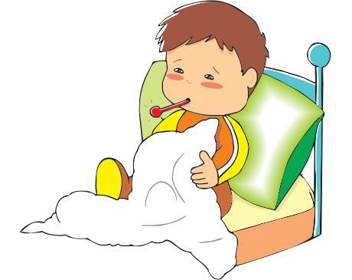
Là hiện tượng tăng thân nhiệt.
Sốt khi nhiệt độ cơ thể ≥ 37,5ºC, sốt cao khi ≥ 39ºC
Sốt cao co giật: thường gặp ở trẻ em từ 6 tháng – 5 tuổi, có thể đưa đến biến chứng nguy hiểm nếu không xử trí đúng và kịp thời.
Sốt

Slide 16
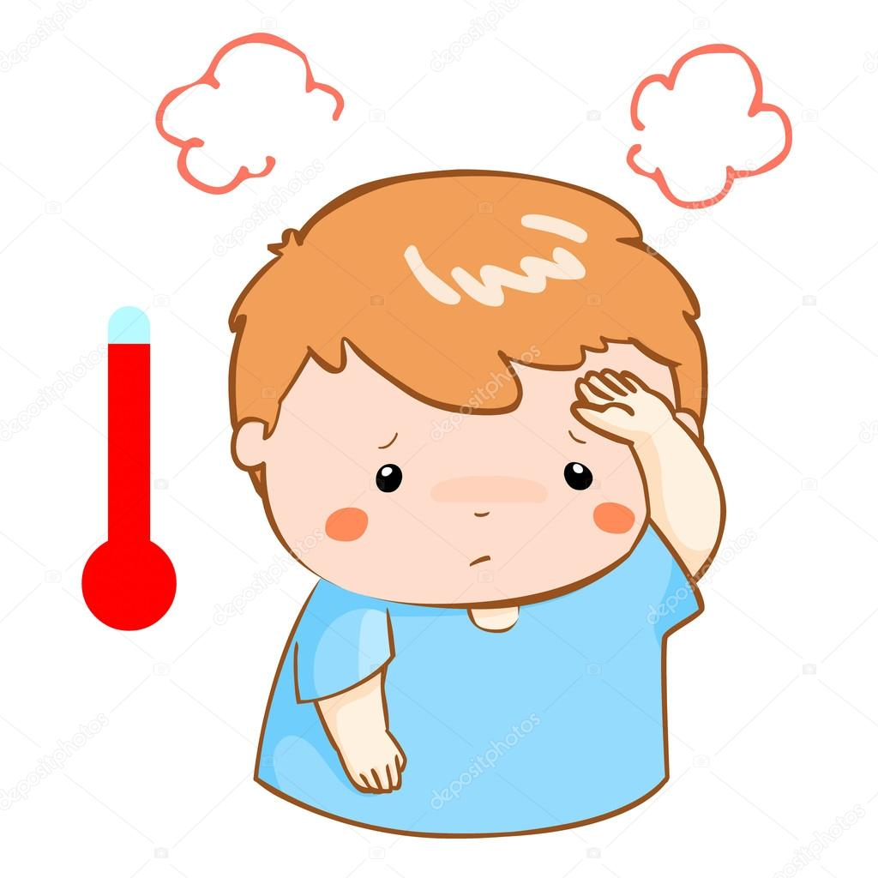
Nguyên nhân
Mắc phải các bệnh về:
Đường hô hấp: viêm họng, viêm tai giữa, viêm phổi,…
Đường tiêu hóa: viêm đường ruột, nhiễm khuẩn thức ăn, viêm ruột thừa,..
Đường tiết niệu: viêm cầu thận, viêm bàng quang,…

Slide 17
Biểu hiện
Quan sát
Thông thường: HS có vẻ mệt mỏi, môi đỏ, khô.
HS nhỏ (nhà trẻ, mẫu giáo, lớp 1…): có thể nổi bông da khi sốt cao.
HS lớn: có thể mặc thêm áo, mặc áo ấm hoặc có vẻ co ro người vì cảm giác lạnh.
Xác định sốt
Đo nhiệt độ cơ thể nhờ nhiệt kế.
Một số trường hợp: giai đoạn đầu sốt cao chỉ có cảm giác lạnh, lạnh run, đo nhiệt độ vẫn trong giới hạn bình thường → đo lại sau 10 – 20 phút.

Slide 18
Xử trí
Đặt nằm nơi thông thoáng (nhưng tránh nơi gió lùa)
Cởi bớt quần áo, mặc quần áo mỏng, dễ hút mồ hôi
Cho trẻ uống nhiều nước hơn so với bình thường
Cho ăn thức ăn lỏng dễ tiêu hóa như cháo, súp,…

Slide 19
Lưu ý: Theo dõi dấu hiệu nguy hiểm, đưa học sinh đến các cơ sở y tế ngay khi có 1 trong những dấu hiệu:
+ Co giật, đôi khi có cổ gượng, cứng gáy
+ Ói nhiều
+ Mất ý thức
+ Thở mệt

Slide 20
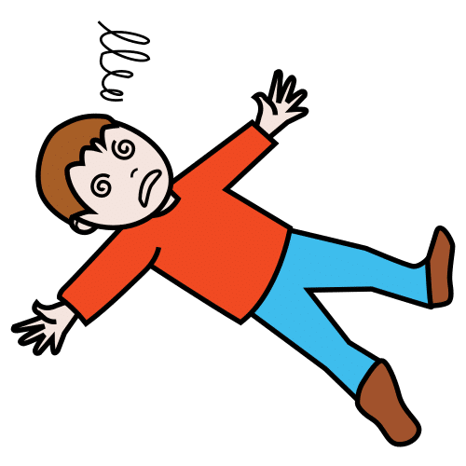
Ngất
Trạng thái mất ý thức một cách đột ngột, thoảng qua do không cung cấp máu đầy đủ cho não bởi nhiều nguyên nhân khác nhau

Slide 21
Đột ngột ngã lăn ra bất tỉnh (mất ý thức tạm thời) → không đáp ứng đau khi cấu véo, lay gọi không thể mở mắt trả lời, có thể kèm theo tím tái, lạnh người, vã mồ hôi.
Nhức đầu, hoa mắt, chóng mặt, ù tai, buồn nôn, vã mồ hôi lạnh, có thể co giật
Dấu hiệu

Slide 22
Làm gì khi gặp trường hợp học sinh bị choáng/ngất?

Slide 23
Cần phân biệt
Động kinh: co giật sùi bọt mép, mất ý thức sau cơn thiếu máu não thoáng qua
Ngất do bệnh lý tâm thần kinh
+ Do hoảng sợ tâm lý
+ Hystery
Xử trí:
xem clip 1

Slide 24
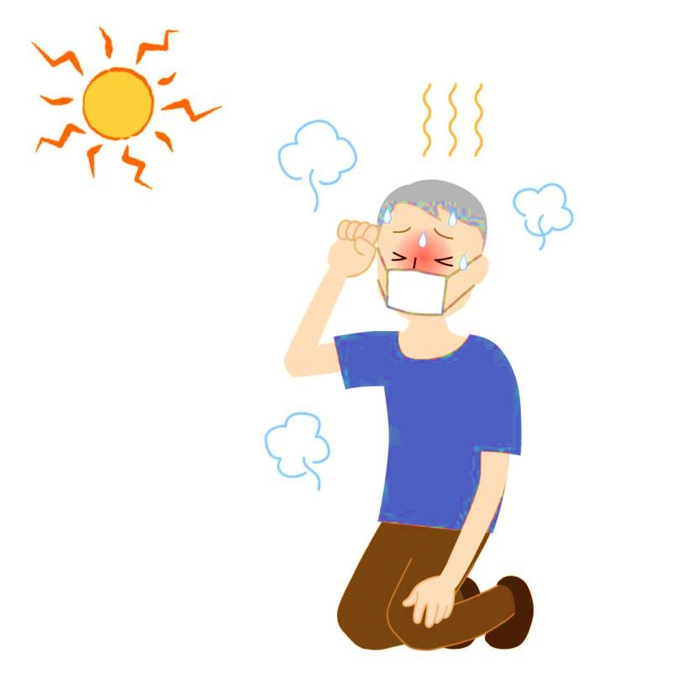
Say nắng - say nóng
Say nóng: Tình trạng trung tâm điều hoà thân nhiệt không thích ứng được với môi trường xung quanh. Thường xảy ra vào buổi xế chiều, có nhiều tia hồng ngoại
Say nắng: Bản thân trung tâm điều hoà thân nhiệt bị ảnh hưởng bởi tia nắng chiếu thẳng vào đầu, cổ, gáy… Say nắng thường xuất hiện giữa trưa khi trời nắng gay gắt, có nhiều tia tử ngoại

Slide 25
Biểu hiện say nắng
Sốt cao > 39,8ºC
Lúc đầu thở sâu, mạch nhanh
Lúc sau thở nông, mạch yếu, đồng tử giãn, lú lẫn, mê sảng, co giật, ngất.
Thường thấy da nóng, khô, mệt lả, đau đầu, khó ở, đỏ mặt, nôn mửa và tiêu chảy.
Trẻ em (chơi dưới thời tiết nắng kéo dài)
Mệt mỏi, mắt lờ đờ, cơ thể nóng ran, mặt đỏ gay
Thân nhiệt có thể lên tới 40-41ºC
Nhịp thở nhanh, nông; mạch yếu, khó bắt hoặc không bắt được
Nếu nặng có thể có cơn co giật, hôn mê

Slide 26
Biểu hiện say nóng
Sốt cao > 39,8oC
Da bệnh nhân bị lạnh và ẩm ướt
Tái mét, vã mồ hôi
Miệng khô, yếu sức, choáng váng, nhức đầu, buồn nôn hoặc nôn, chuột rút
Mạch nhanh, yếu, thường kết hợp loạn nhịp tim, hạ huyết áp
Người lớn có thể có hội chứng suy hô hấp cấp, động kinh& hôn mê,…

Slide 27
Xử trí
Giảm thân nhiệt:
Đưa ngay vào chỗ thoáng mát
Cởi bỏ bớt quần áo và quạt mát
Lau mát
Đặt nằm ngửa, gác chân lên cao
Cho uống nước lạnh có pha muối/dung dịch oresol/nước chanh, cam, chè tươi, cà phê, rau muống luộc…
Dùng khăn thấm nước đá chườm khắp người (cổ, nách, háng)

Slide 28
Nhanh chóng chuyển đến cơ sở y tế: không uống được nước, nôn liên tục, sốt tăng liên tục, đau ngực, khó thở…
Ngừng tim → hồi sức phim phổi

Slide 29
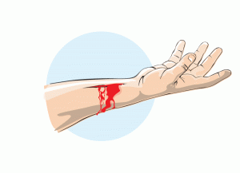
Mục tiêu:
Ngưng chảy máu
Phòng và hạn chế sốc chấn thương
Phòng và hạn chế nhiễm trùng
Vết thương chảy máu

Slide 30
Anh/chị sẽ làm gì khi gặp trường hợp bị vết thương chảy máu?

Slide 31
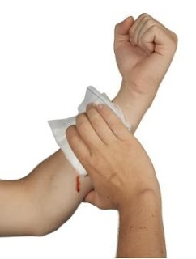
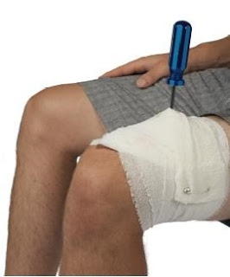
Bước 1: Nâng cao vết thương hơn tim
Bước 2: Ép chặt lên vết thương để cầm máu
Bước 3: Nếu dị vật trong vết thương thì ép vào vùng xung quanh

Slide 32
Lưu ý:
Không nên cố rửa, sát trùng vết thương đang chảy máu ồ ạt, vết thương hở rộng
Không đặt vào vết thương sợi thuốc lá, thuốc lào hoặc cỏ nhai dập
Không cố rút dị vật ra khỏi vết thương (nếu có)
Ga rô được sử dụng rất hạn chế
Khi đặt ga rô phải tuân thủ qui tắc an toàn
(xem clip 3)

Slide 33
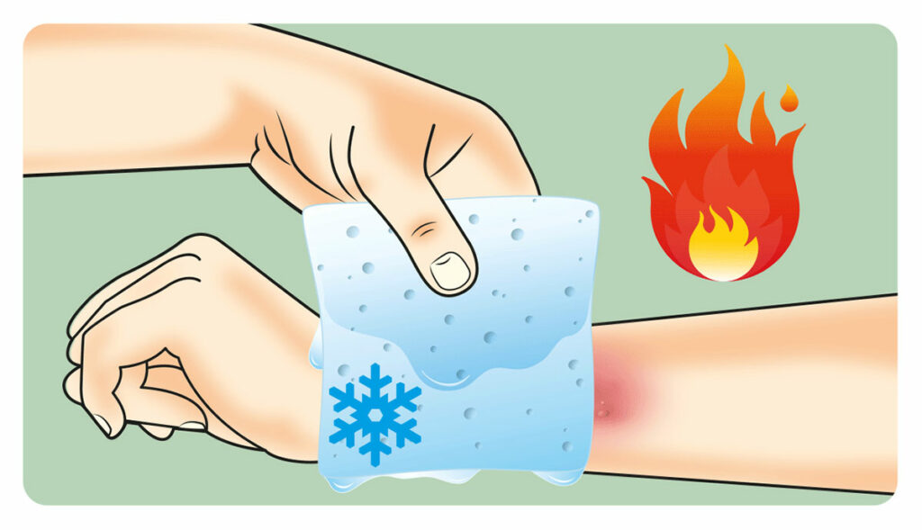
Tai nạn do lửa, nước sôi, chất lỏng nóng, điện…
Bỏng

Slide 34
Xử trí
Tiếp cận ban đầu
Kêu gọi giúp đỡ
Nhanh chóng đưa nạn nhân ra khỏi vùng nguy hiểm
Đánh giá nguyên nhân bỏng, đánh giá tổn thương

Slide 35
Xử trí
Hạn chế quá trình bỏng
Làm nguội vết thương trong 10 phút bằng dòng nước lạnh từ vòi nước. Không dùng nước đá.
Vết bỏng nhỏ (<5%): đặt một miếng băng bằng chất dẻo lên trên vết bỏng sau đó đắp phủ lên trên bằng một khăn ướt lạnh.
Cởi bỏ tất cả quần áo, nên dùng kéo cắt bỏ quần áo, gỡ bỏ các đồ trang sức...
Bỏng do hoá chất: rửa bằng nhiều nước sạch, thu thập các thông tin về hoá chất đó.
Chú ý “làm mát vết bỏng nhưng phải giữ ấm cho nạn nhân” (nếu trời lạnh).

Slide 36
Xử trí
Băng vết thương
Giúp giảm đau và giữ cho vết thương sạch.
Với bỏng do hoá chất, sau khi rửa bằng nhiều nước hoặc làm mát đến khi nạn nhân giảm đau thì cần dùng băng ướt. Nhưng khi bỏng do hoá chất dạng bột gây nên thì cần rất thận trọng khi xử trí bằng nước vì có thể làm vết thương nặng lên.

Slide 37
Xử trí
4. Đánh giá và xử trí các tình trạng đe doạ tính mạng bệnh nhân
Kiểm soát đường thở, hỗ trợ hô hấp và hỗ trợ tuần hoàn.
Chấn thương khác
5. Đánh giá mức độ nặng của bỏng

Slide 38
Xử trí
Bù dịch
- Uống ORS nếu nạn nhân còn khả năng uống được.
- Đặt đường truyền tĩnh mạch và truyền dịch
Giảm đau
- Làm mát và che phủ vùng bỏng.
- Dùng opiat (ví dụ dolargan), điều chỉnh liều để đạt tác dụng giảm đau.

Slide 39
Xử trí
Vận chuyển
- Tất cả các biện pháp xử trí nên được tiến hành nhanh để giảm thời gian tại hiện trường và chuyển nạn nhân đến cơ sở y tế thích hợp.
- Thông báo trước cho bệnh viện sắp đến về tình trạng nạn nhân: tuổi, giới, thời gian và cơ chế của sự việc xảy ra, các dấu hiệu sống và các biện pháp đã xử trí.
- Trong quá trình vận chuyển vẫn phải tiếp tục theo dõi và kiểm soát chặt chẽ các dấu hiệu sinh tồn, tiếp tục truyền dịch và dùng thuốc giảm đau.

Slide 40
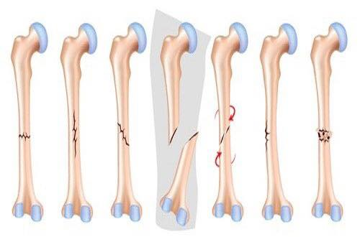
Là tình trạng mất tính liên tục của xương, có thể biểu hiện dưới nhiều hình thức từ vết rạn cho đến sự gãy hoàn toàn của xương
Gãy xương

Slide 41
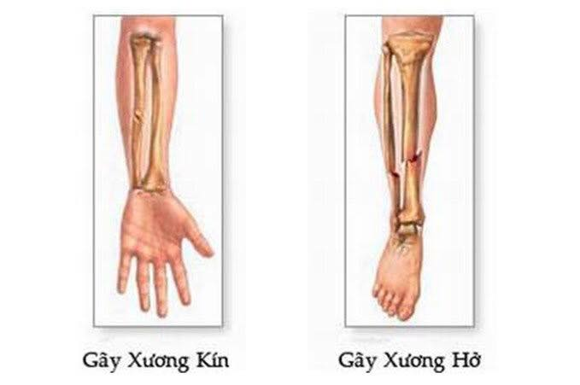
Các loại gãy xương
Gãy xương kín
Gãy xương hở
Gãy xương biến chứng

Slide 42
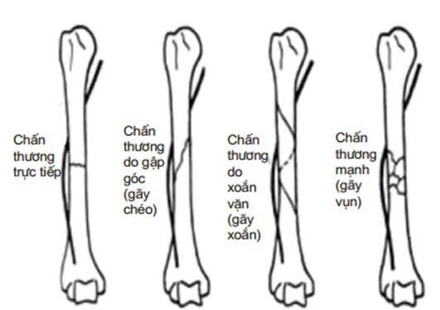
Nguyên nhân
Do tác động của 1 lực vào xương
+ Do lực trực tiếp thì đường gãy thường cắt ngang thẳng qua xương và ổ gãy ở ngay vùng bị ảnh hưởng
+ Do lực gián tiếp thường gây ra gãy xoắn, ổ gãy thường ở xương nơi bị lực tác động vào

Slide 43
Có thể cảm thấy hoặc nghe tiếng kêu răng rắc của xương gãy
Đau ở chỗ chấn thương/gần vị trí đó. Đau tăng khi vận động
Giảm hoặc mất hoàn toàn khả năng vận động
Có phản ứng tại chỗ gãy khi ấn nhẹ lên vùng bị thương
Sưng nề, sau đó bầm tím ở vùng chấn thương
Triệu chứng

Slide 44
Lưu ý:
Để tìm ra những dấu hiệu của gãy xương phải chủ yếu dựa vào sự quan sát, đừng để vận động bất kỳ nơi nào của cơ thể nếu không cần thiết
Nếu có thể thì so sánh chi bị thương với chi lành
Nếu có sự kết hợp của 2 hoặc 3 triệu chứng trên hoặc nếu nạn nhân có biểu hiện sốc và đau nhiều ở chi hoặc nếu có nghi ngờ về tính nghiêm trọng của chấn thương thì hãy xử trí như 1 trường hợp gãy xương

Slide 45
Mục đích của cố định gãy xương
Giảm đau
Phòng sốc
Hạn chế sự di lệch của đầu xương bị gãy

Slide 46
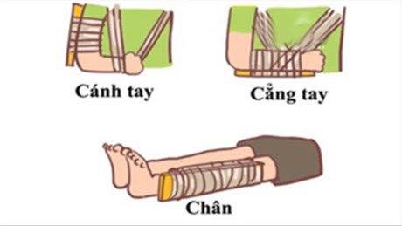
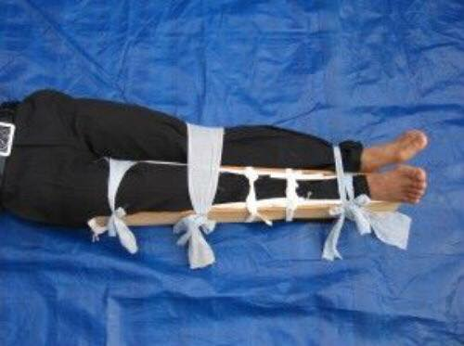
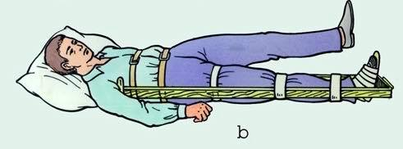
Nguyên tắc cố định gãy xương
Không đặt nẹp trực tiếp lên da thịt nạn nhân, phải có đệm lót ở đầu nẹp, đầu xương.
Cố định trên, dưới ổ gãy, khớp trên và dưới ổ gãy, riêng xương đùi bất động 3 khớp.
Bất động ở tư thế cơ năng: chi trên treo tay vuông góc, chi dưới duỗi thẳng 180º
Trường hợp gãy kín phải kéo chi liên tục bằng một lực không đổi trong suốt thời gian cố định

Slide 47
Nguyên tắc cố định gãy xương
Trường hợp gãy hở: không được kéo nắn ấn đầu xương gãy vào trong nếu có tổn thương động mạch phải đặt garo, xử trí vết thương giữ nguyên tư thế gãy mà cố định
Sau khi cố định buộc chi gãy với chi lành thành 1 khối thống nhất
Nhanh chóng & nhẹ nhàng vận chuyển nạn nhân đến cơ sở y tế điều trị

Slide 48
Kỹ thuật sơ cứu nạn nhân gãy xương
Nẹp: nẹp gỗ, kim loại,…
Bông: dùng để đệm lót vào đầu nẹp hoặc nơi ụ xương cọ xát vào nẹp
Băng:
+ Dùng để buộc cố định nẹp, phải đảm bảo rộng bản, dài vừa phải& bền chắc
+ Nếu không có băng thì có thể dùng các dải dây buộc

Slide 49
Trường hợp xương chồi ra ngoài vết thương:
Cầm máu bằng cách ép mép vết thương sát vào đầu xương
Nhẹ nhàng đặt 1 miếng gạc/vải sạch lên đầu xương chồi ra
Đặt 1 vành khăn/đệm bông hình bán nguyệt lên trên vết thương
Băng cố định gạc vào vùng đệm bằng băng cuộn
Gãy xương hở

Slide 50
- Xử trí các bước tiếp theo như gãy xương kín
- Chuyển nạn nhân đến BV ngay. Cần giữ tư thế đúng trong khi vận chuyển và theo dõi sát tình trạng toàn thân của nạn nhân
Chú ý
- Không kéo đầu xương gãy vào trong
- Băng bó vết thương rồi mới cố định theo tư thế gãy
- Vành khăn/đệm bông phải có chiều dày đủ để không gây áp lực lên đầu xương khi băng ép
Gãy xương hở

Slide 51
Trường hợp xương không chìa đầu ra ngoài vết thương
Cầm máu bằng cách ép nhẹ mép vết lại
Không ấn mạnh vết thương ở vị trí gãy
Đặt 1 miếng gạc lên trên vết thương và đệm bông ở xung quanh miệng vết thương.
Xử trí như trường hợp gãy xương hở có xương chồi ra ngoài

Slide 52
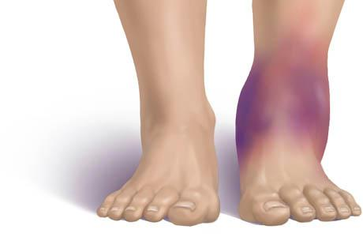
Bong gân là tình trạng dây chằng (cấu trúc nối giữa 2 hoặc nhiều xương quanh 1 khớp) bị căng quá mức hoặc bị rách gây đau, giảm hoặc mất vận động khớp. Vị trí bong gân thường gặp nhất là khớp cổ chân.
Bong gân

Slide 53
Đối với bong gân, cần:
Hạn chế cử động vùng bị tổn thương.
Băng, ép nhẹ vùng tổn thương và chườm đá.
Thỉnh thoảng hỏi nạn nhân xem có bị tê các đầu chi không để nới lỏng băng cho vừa.
Nếu thấy các đầu chi có tái nhợt, nên nới băng lỏng hơn.

Slide 54
Trật khớp là sự di chuyển bất thường giữa các đầu xương làm cho các mặt khớp bị lệch khỏi vị trí bình thường. Trật khớp có thể xảy ra ở hầu hết các khớp, nhưng thường gặp nhất ở các khớp hoạt dịch.
->Không cử động khớp mà cần cố định khớp ở đúng vị trí sai lệch. Không thoa dầu nóng hay nắn khớp mà chỉ nên chườm lạnh vùng tổn thương. Nếu trật khớp ở tay, có thể dùng mảnh vải cố định tay vào thân người rồi đưa đến bệnh viện.
xem clip 4

Slide 55
Tai nạn dẫn đến thương tích và tổn thương nếu người bị nạn không biết cách tự bảo vệ mình hoặc được sơ cấp cứu đúng cách, kịp thời

